Slide 1
Кнопка ЖЕКА тв
Благодарственная за подписку.
ЧТО ЭТО?

Slide 2
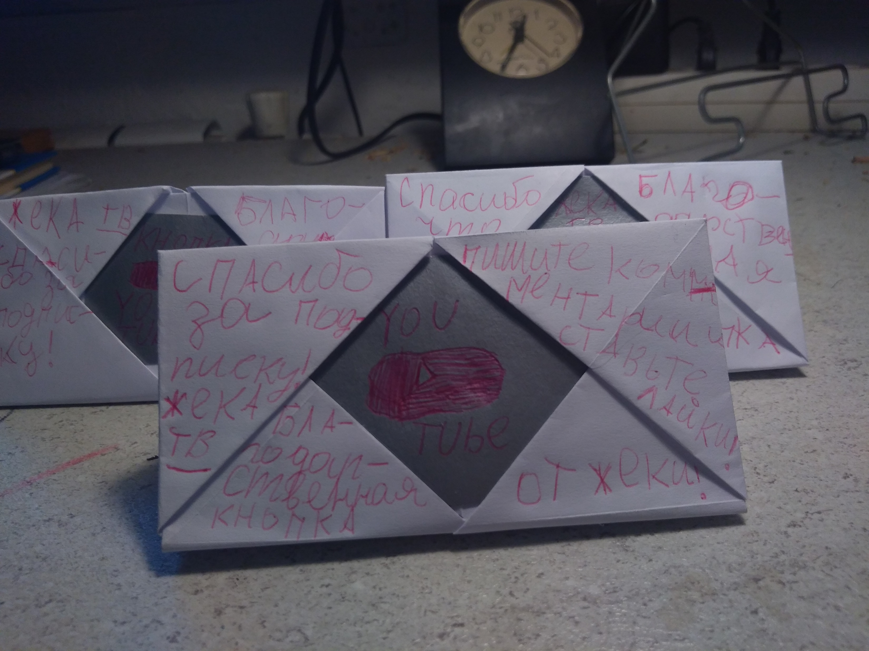
Кнопка ЖЕКА тв

Slide 3
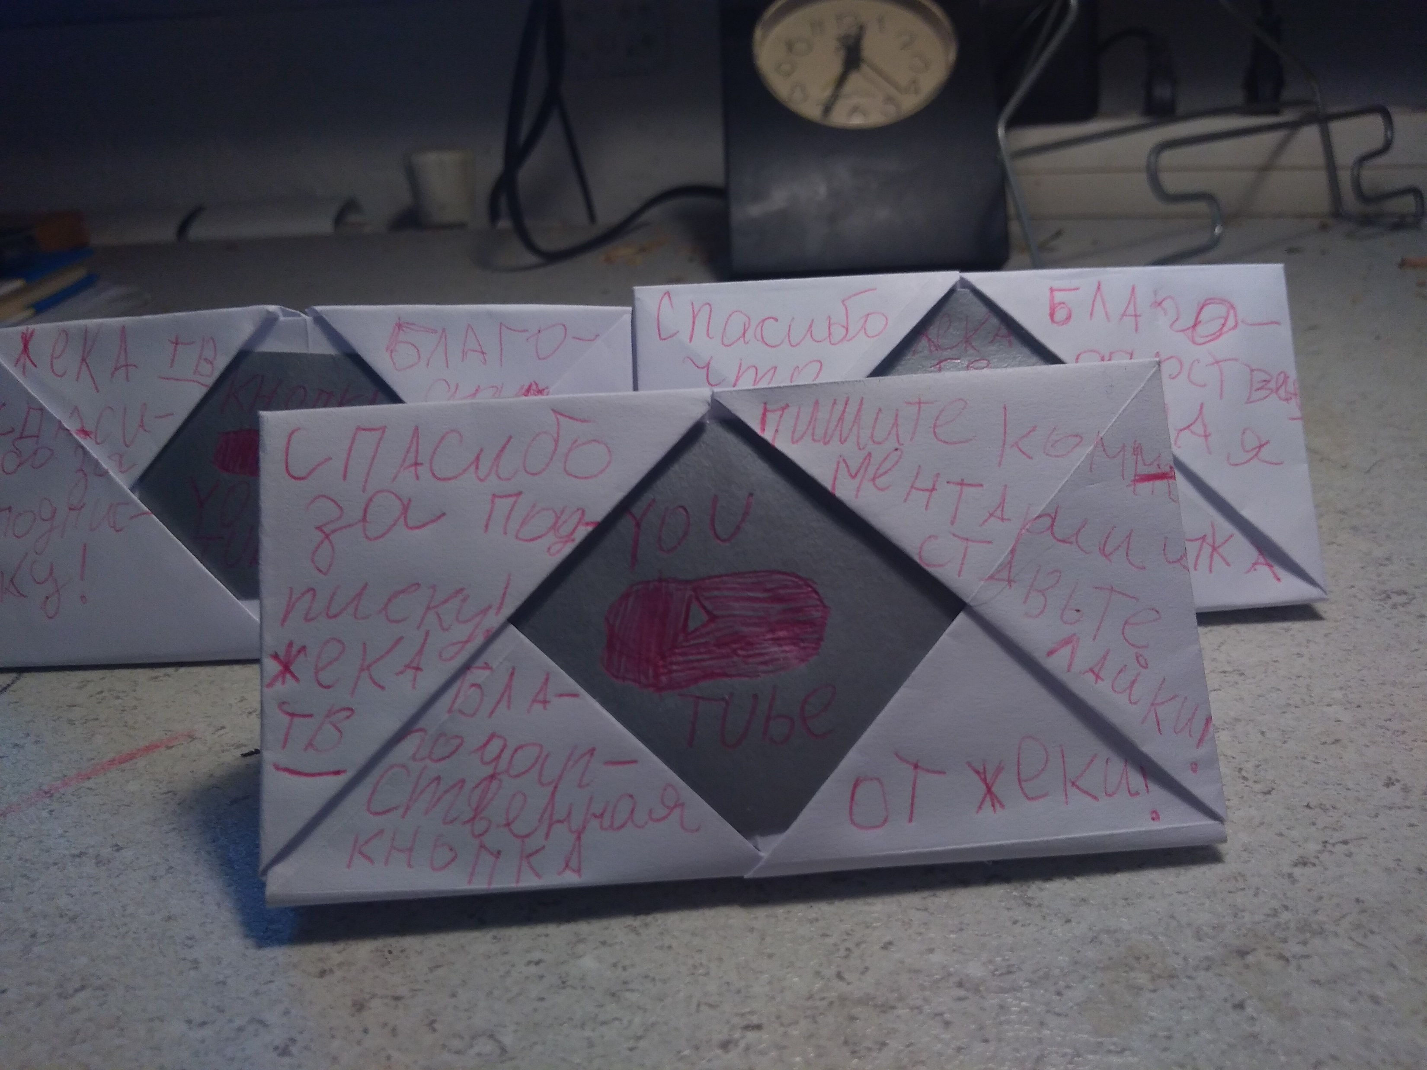
Кнопка ЖЕКА тв означает:
Благодарность за подписку.
Кнопку вы видите справа от текста.

